Slide 1

THE LAST LESSON
3

Slide 2
决战２０２1届高考———We will win!
高考英语考前指导

Slide 3
考生应具备的心态:
1. 积极的自我暗示
我都准备好了!
我有很多优势!
我不懂的都不会考！
2. 难题面前人人平等
自己觉得难, 别人也肯定不觉得容易!
考前各种难题都做过了, 高考绝对不比平时更难!

Slide 4
英语考试时间分配
题号 | 题型 | 分值 | 答题时间
第一部分 | 听力（1---20） | 30 | 大约20分钟
第二部分 | 阅读理解（21---40） | 40 | 大约35分钟
第三部分 | 英语知识运用（41---70） | 45 | 大约30分钟
第四部分 | 写作 | 35 | 大约35分钟

Slide 5
一、考前做好3件事
1. 考前几天每天下午3点钟的时候， 听一听近年的高考听力真题 2. 背熟作文模板 3. 每天做点题练练手

Slide 6
二、进考场做好3件事
1. 平静心态。如果座位是临窗的，可以想象考试时光线明亮, 通风透气，保持清醒的头脑。在中间，想象着众星捧月，独树一帜。前排也不差，想象着独占鳌头、高中就够了; 后排也不必心虚，最精彩的压轴就靠你了。
2. 回忆作文的常用词汇和表达方式，如果有可能，写在监考老师发的草稿纸上
3. 发了答题卡就赶紧看改错

Slide 7
三、考试时各题型的注意事项
1.听力 最重要的是做好预测
A. 直接在对话中听到的一般不是正确答案。如果选项中出现一些日常生活中不太可能发生或很少发生的事情一般不会是正确选项。
B. 通常要办的事情都是不顺利，如买东西买不到，订房间客满等。借车一般是借不到的。匹萨海鲜吃了一般会有不适反应。
C. 一般男生比较衰，男生提出的观点女生都不同意或有不同看法，反之女生提出的观点男生都是同意和赞赏的。
男生的特征：脏、乱、差、浪费、穷、小气
女生的特征：爱干净、节约、富有、好学、能干、耐心、恋家
休闲时，男生一般喜欢待在家里看 TV 或者看 movie
女生一般喜欢高雅艺术如theater

Slide 8
D. 考试、作业、论文一般比较难或须要熬夜。老师一般比较严厉。听讲座的题目一般是比较有趣丰富的，内容一般是比较复杂难懂的。作文一般需要修改polish或重写 rewrite。
E. 坐车、飞机、轮船一般都需要等。事故、灾难、一般不会死人。医院需要预约 make an appointment。

Slide 9
2.阅读题
A. 看似松散，一般每篇只有四个问题，实则考查对文章中心思想的把握能力。
B. 看似粗线条，根据文中具体信息便可判断正确答案，实则考查句意理解的精确度。
C. 抓住关键句，每段的首句大抵是本段的关键句。

Slide 10
3.七选五
A. 先确定简单的选项。
B. 一定要既能承上，又能启下，才是最佳答案。
C. 关键词很重要，但也可能是陷阱。

Slide 11
4.填词和改错
A. 填词和改错考的无非是那几种，尽量往那几种上面想。
B. 冠词只会考最明显的错。
C. 还差错找不到就把文章读慢一点，一个单词一个单词的读，特别是行首和行末。

Slide 12
5.书面表达
书面表达对字数的要求是100词左右，因此，建议考生可以写到100到130。词数为什么不能低于100?因为考生写的太少，看上去不像一篇文章是很危险的。对阅卷者而言，分数不会给的高。倘若写的太多，考生难免费神，自然减少其他试题的答题时间，还可能言多而失。十来个句子，且要保证正确无误。
书面表达若有标题，而且没有在答题卡上印出，考生要记得书写。

Slide 13
书面表达题的“字”法：字色(黑色)，字迹(工整、清楚)，字形(占格子的三分之二为宜)，字体(一致)，字距(不宜过密，不宜过疏，悦目为宜)，字数(比较合适在100-130之间)。
书面表达题的“版”法：三段或四段体，切忌一段到底。每段开头缩进。不可超格、超框。“版”的核心就是要让文章看上去像文章!

Slide 14
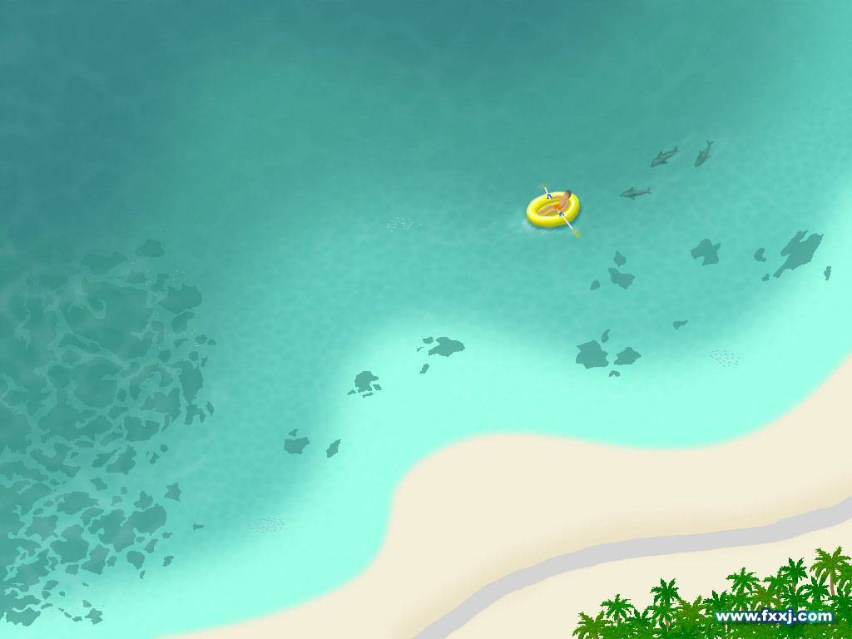
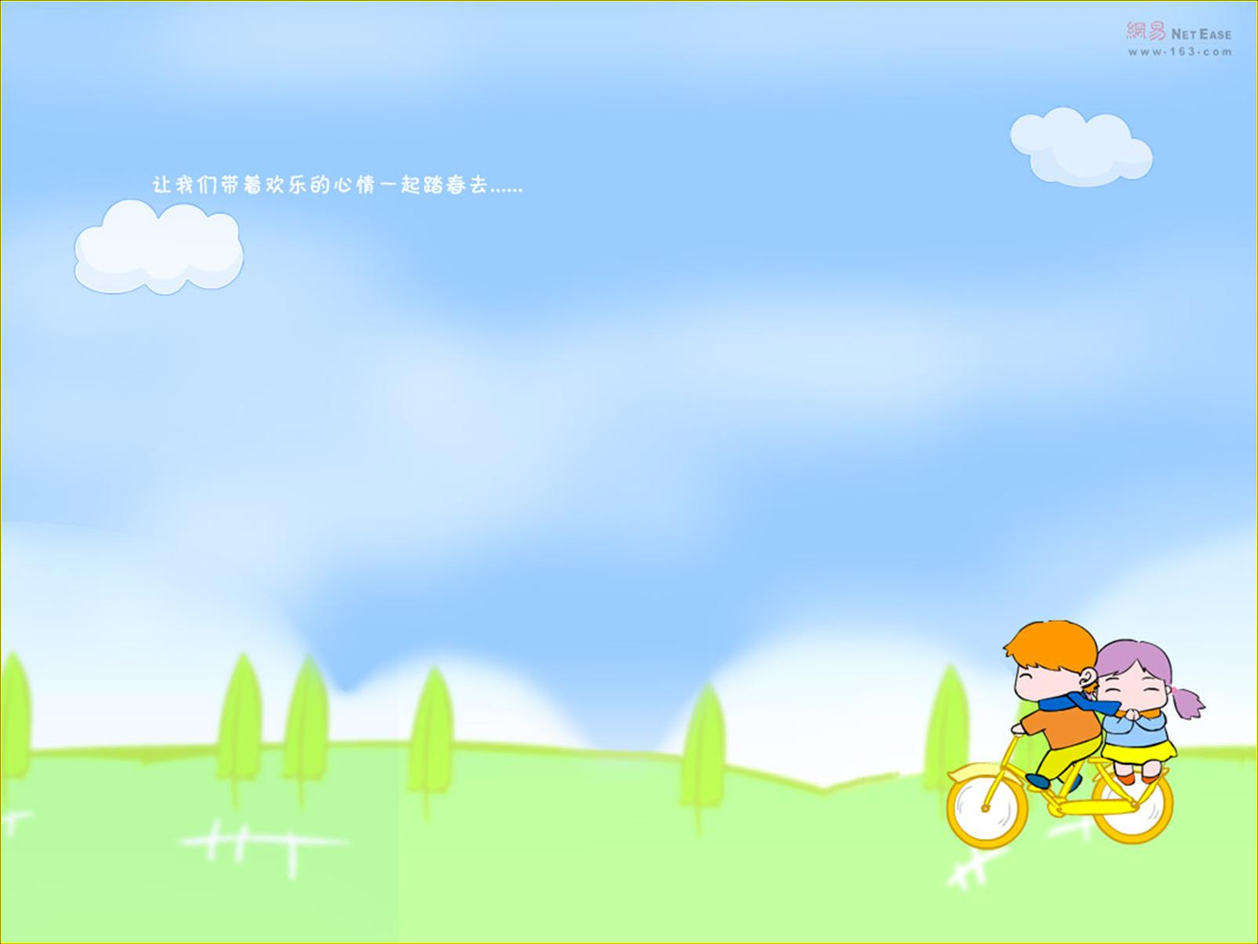


金榜题名
He who laughs last laughs best!

